Slide 1
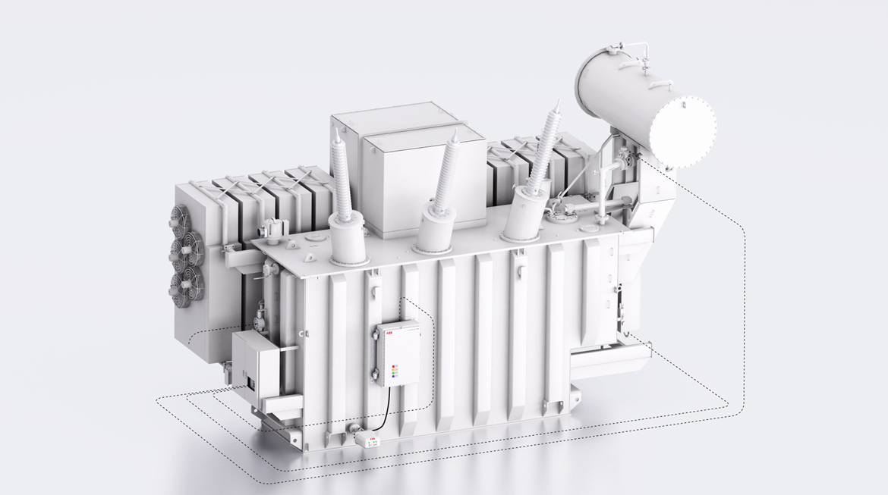
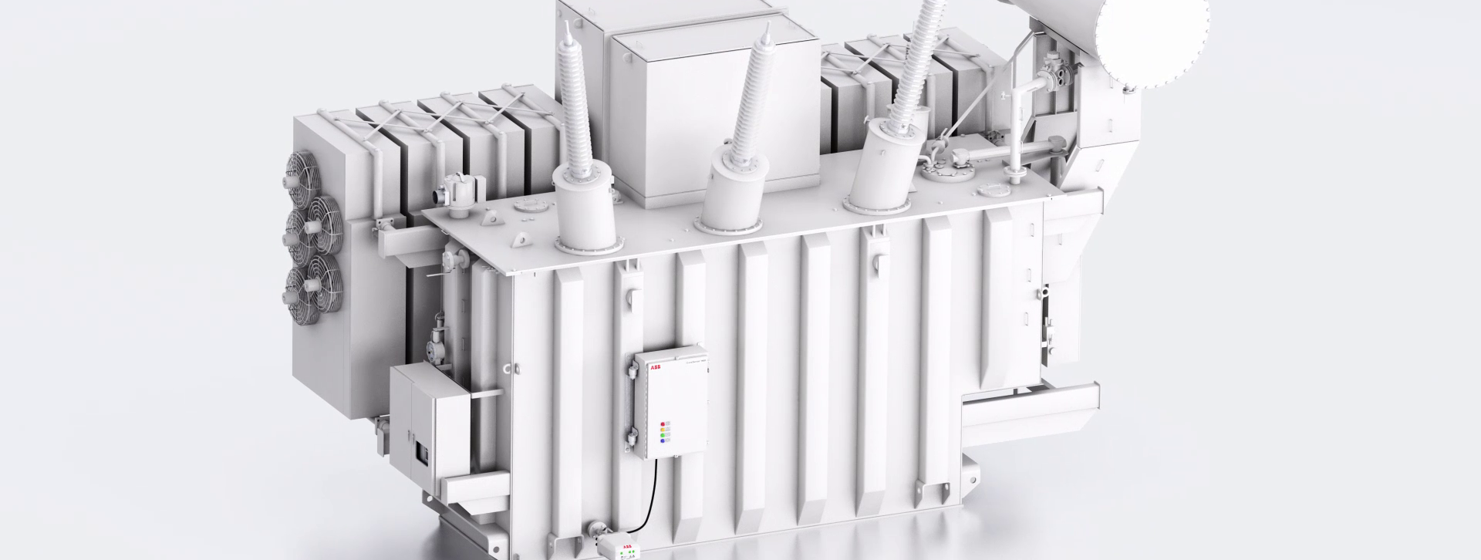
Optimering av underhåll och förnyelse av elnätet och nätreglering
ELFACK, 2019
Magnus Karlsson After Sales Manager Bushings & OLTC

Slide 2
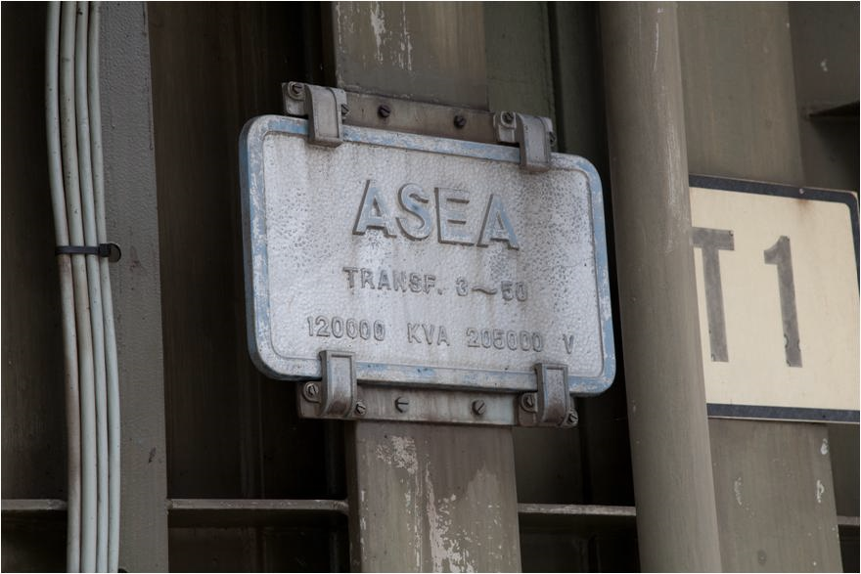
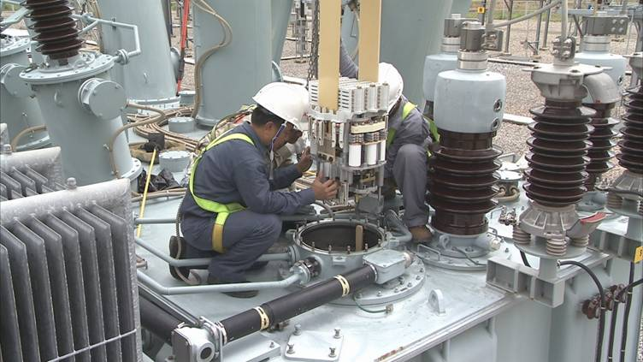
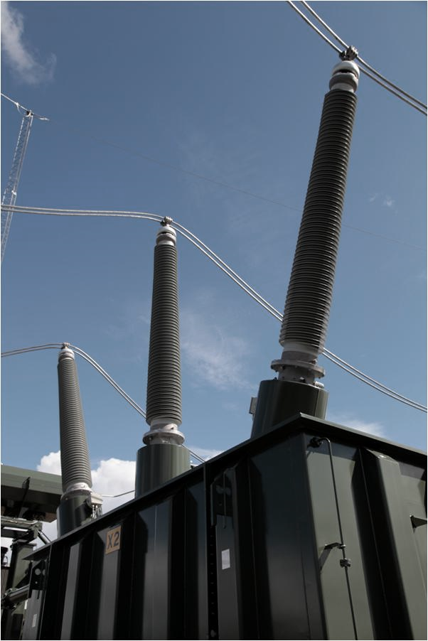
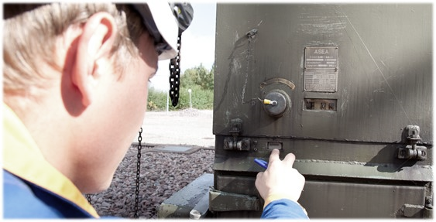
ELFACK
Förnyelse av elnätet och nätreglering med hjälp av ABB´s optimerade underhåll
Optimera era krafttransformatorer så de klarar dagens hårda drift- och underhållskrav med hjälp av ABB´s innovativa lösningar.
ABB hjälper er att förlänga livslängd och utöka underhållsintervall med hjälp av smarta plug-and-play lösningar där konventionella lindningskopplare byts ut mot vakuum teknik
Lindnings kopplar utbytet kan som regel genomföras utan att sänka oljenivån i transformatorn och göras klart på en arbetsdag.
Underhållsfria torra genomföringar ersätter oljeimpregnerade porslinsgenomföringar, även här plug-and-play lösningar för snabbt problemfritt byte.
Underhållsfria torkapparater ersätter konventionella torkapparater.
Övrig säkerhets- och mätutrustning digitaliseras med hjälp av E-devices för övervakning via MODBUS.

Slide 3
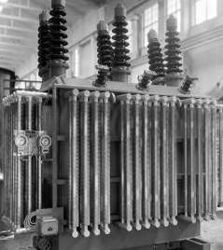
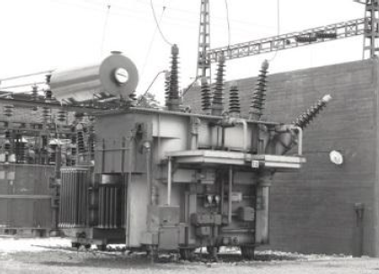
ABB
A long pioneering history
1883 – Företaget grundades
1893 – Världens första tre-fas linje uppfördes i Ludvika kommun
1908 – Tillverkning startar för genomföringar
1910 – Tillverkning startar för lindningskopplare
1952 – Världens första 400 kV spänningsattes i Sverige
1954 – Världens första HVDC transmission spänning- sattes i Sverige
…. .
Notes:
Ludvika has a long and successful history which definitely should be pointed out. It is a big trap to just talk about bushings and tap-changers because we are small in a comparison to certain other manufacturers but second to none if we see ourselves as representatives of the entire ABB Ludvika.

Slide 4
Kraven från marknad och kunder förändras
Våra egna krav förändras
Med ny teknik kan vi förlänga serviceintervall, öka driftsäkerheten, minska skaderisk samt fjärrövervaka vår utrustning.
Vad är viktigast?
Kan man uppgradera en 30 år “gammal” transformator?
Är det värt det?
Vad är viktigast för dig och er anläggning?
1ZSC000717-ACX

Slide 5
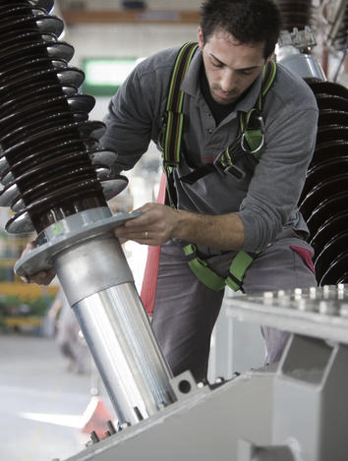
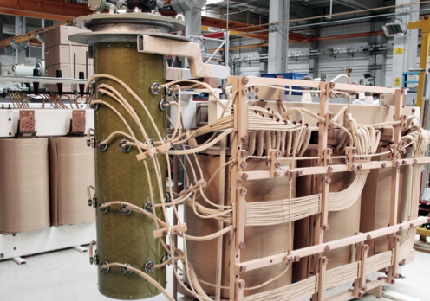
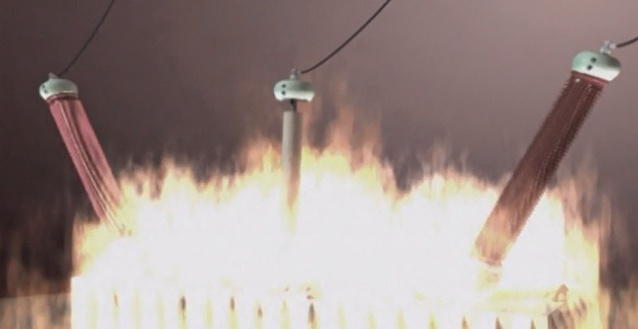
Lindningskopplare och Genomföringar är kritiska komponenter
  Lindningskopplaren är den enda produkten i en transformator med rörliga delar.
  Genomföringen får utstå höga påkänningar såsom vind, snö, överspänningar mm
  Kostnaden för en transformatorbrand ligger ofta på ca 2-3 gånger av totala värdet för transformatorn.
  De flesta transformatorhaverier sker i samband med eller efter underhåll och service.
Notes:
Details of explanation depend heavily on the audience!
The most common number of steps are 17, 19, 21 and 33 (U.S). Sweden uses 17 and 19 positions. United states uses LV regulation, all other countries has HV regulation as shown.
Ask for typical operating frequency at the utility you are visiting, in order get the discussion going.

Slide 6
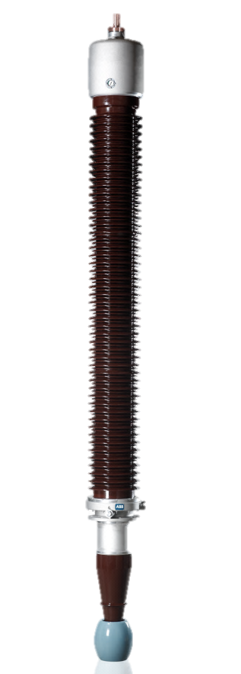

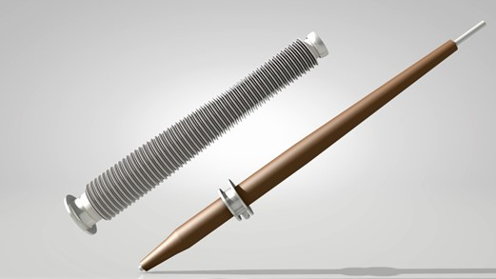
Är ny teknik bättre?
Genomföringar
Notes:
Point out the difference in physical distances, indicated by the dotted lines.
The video is used to emphasize our technical expertise and that we test beyond what the international standard requires.

Slide 7
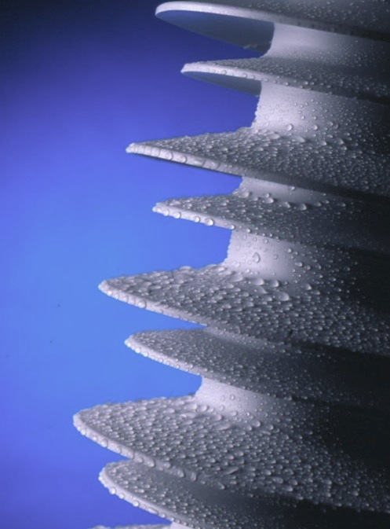
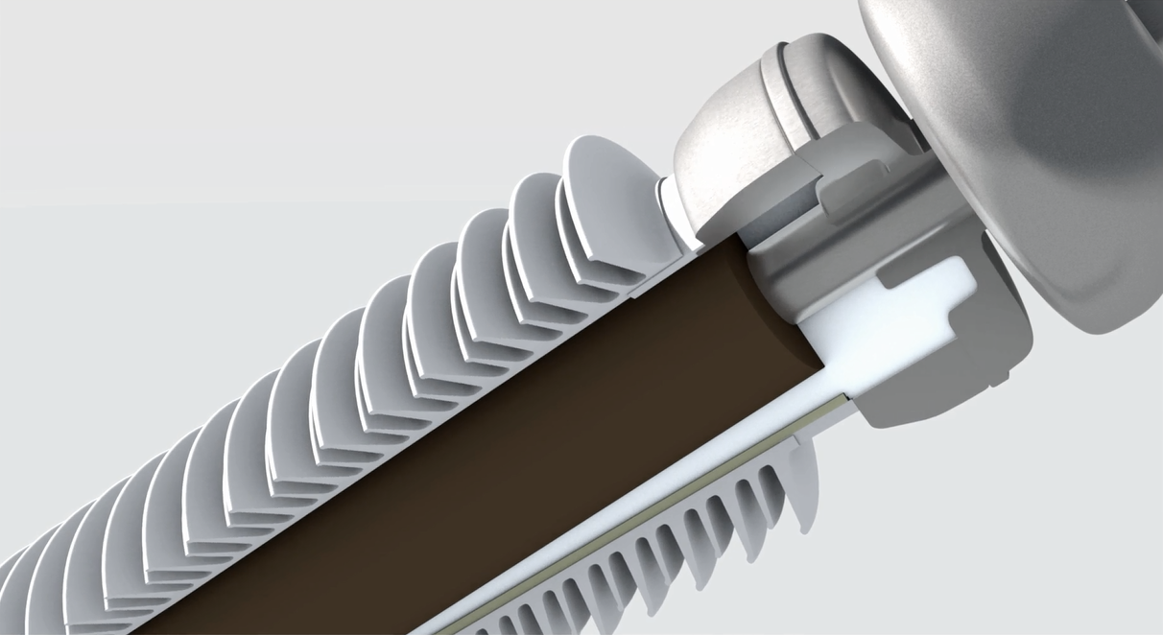
Torra genomföringar RIP
Fördelar
  Minskad brandrisk
  Mekaniskt stark
  Oljeläckage eliminerad
  Tätar transformator samt förkortar utbytestiden vid tex. ett transformatorhaveri
  Väger ca 50% mindre än en oljeimpregnerad genomföring
  Kan transporteras och förvaras ståendes eller liggandes
  Kan spänningsättas direkt efter ett utbyte
  Alla ABB´s torra genomföringar är helt torra
  Silikonet har hydrofobiska egenskaper
  Silikonisolat har utmärkta egenskaper i krävande miljöer
Notes:
Please refer to document 1ZSC 000 563-AAE for background to the selling points. One major effect from a bushing failure is caused by fire. RIP bushings are very unlikely to catch fire and if they do the release of energy is much different from that in an OIP bushing, see document & 1ZSC 000 564-AAH.
Last point is important as some manufactures take a shortcut by filling the space between core and insulator with mineral oil or SF6 gas. This is allowed by the IEC standard but not what asset owners like to have

Slide 8
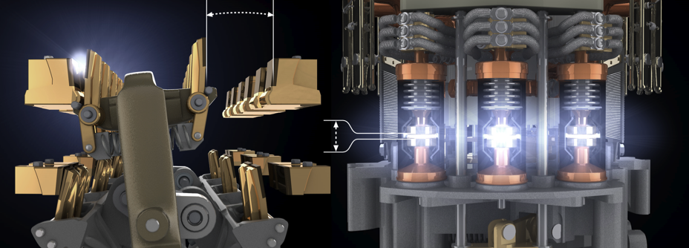
Är ny teknik bättre?
Lindningskopplare
Notes:
Point out the difference in physical distances, indicated by the dotted lines.
The video is used to emphasize our technical expertise and that we test beyond what the international standard requires.

Slide 9
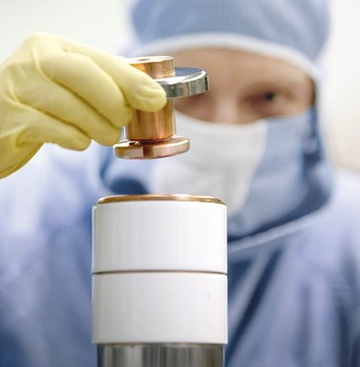
Vakumbrytarteknik i lindningskopplare
Fördelar
  Längre underhållsintervall och lägre livscykelkostnader
  Inget tidsbaserat underhåll
  Radikal minskning av kontaktslitaget
  Minskat stillestånd och renare underhållsmiljö
  Kvalificerad för användning med biologiskt nedbrytbara vätskor (VUCG)
  Betydande förbättrad brytkapacitet i krävande applikationer till exempel i HVDC applikationer
  Minskad känslighet för fukt i lastkopplaroljan.
Notes:
Most people are already aware of the technology following the propaganda from others. It is often a good strategy to have the attitude that “The choice is yours” ; I.e. Either vacuum technology with is advantages detailed above (and disadvantages – more complex), or traditional technology with its advantages (less complex & well proven) and disadvantages (more overhaul).
The 2nd selling point refers to the fact that clean oil has greater dielectric strength than contaminated oil.
The 3rd selling point refer to the fact that vacuum interrupters have a very fast dielectric recovery. This facilitates better optimization of tap-changers for each application and improves cost effectiveness and reduces the overall size of the transformer. This is particularly important for demanding applications such as HVDC converter transformers where steep zero crossing current curves translate into a need for greater contact gaps in traditional technology.
4th selling point: Ester insulation fluids are becoming increasingly important as the industry are seeking ways to reduce environmental footprint and reduce the consequences from transformer failures. An extensive ester verification program has been carried through to establish technical data for BIOTEMP® and MIDEL 7131 applications, since the dielectrical behavior is not the same for esters as for mineral oil. Restrictions apply. Only VUCG is qualified so far.
Depending on the situation, it may be good to expand the discussion about the following subjects:
600 000 operations life time of Vacuum Interrupter
1 200 000 life time of diverter switch mechanism
Over 100 years of experience in transmission and distribution
Vacuum bottles, based on 35 years of ABB experience and millions of successfully delivered units

Slide 10
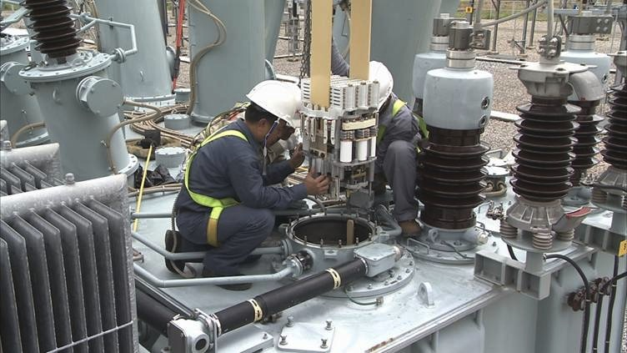
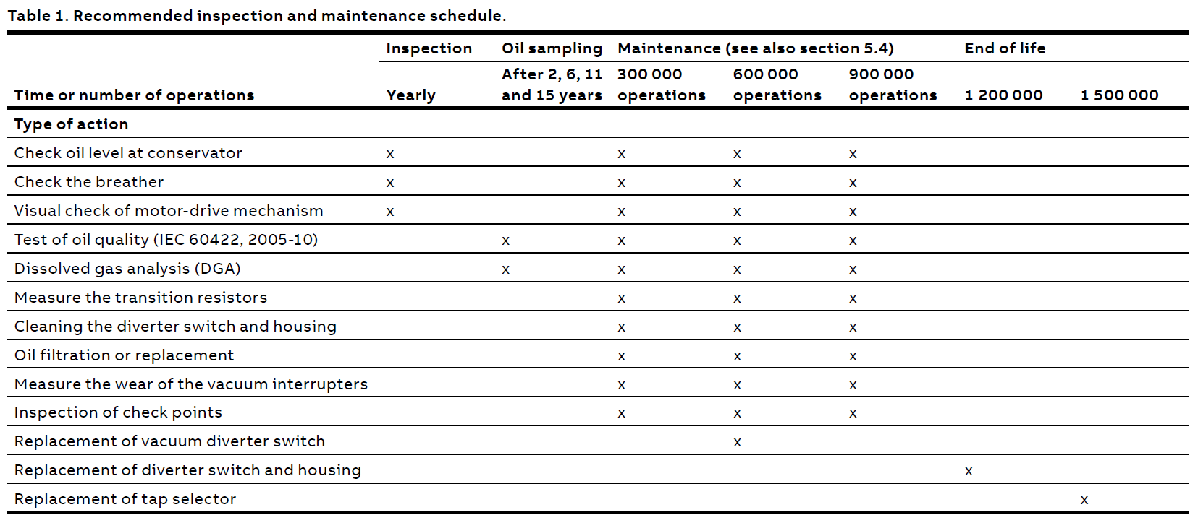
Uppgradering från konventionell brytteknik till vakumteknik
Uppgradering I fält
  “Plug and play” lösning för modeller UCG/UCL från 1978
  Uppgradering i fält klaras av under 8 timmar
Notes:
Transformer at EGAT Thailand upgrading from UCGRT 650/1050/C to vacuum VUCG. June 17, 2009. The video only shows upgrading of one diverter switch but all three were changed. 200 MVA, 230 / 121 kV Auto transformer. Built and commissioned in 2004 by ABB Thailand. Name of site is Chanthaburi, located 3 hours drive south of Bangkok. Work started at 9 am and was finished at 17.00. One hour stop because of heavy thunderstorm and rain. The unit was energized at 21.00 the same day.
+8, -12 x 1,25 %
BIL 650
21 positions
591 A
1660 V/step
The second video shows an upgrade in Northern Germany performed in October 2014. HVDC in one of the most demanding applications imaginable for tap-changers.
The three traditional UCL tap-changers had been in operations for 20 years and the asset owner wanted reduce the maintenance and therefore opted for a VUCL upgrade to be carried out during the annual outage. Point out that the installation is in the homeland of Reinhausen.
Baltic Cable One of the world's longest HVDC submarine cables (250 km) and links the Swedish and German power systems. Capacity is 600 MW at 450 kV DC. The Baltic Cable HVDC project has made it possible to postpone the construction of new power production plants and that existing production plants can be used more efficiently by the owners. Both the converter stations and the submarine cable were delivered by ABB. The in service date was December 1994.

Slide 11
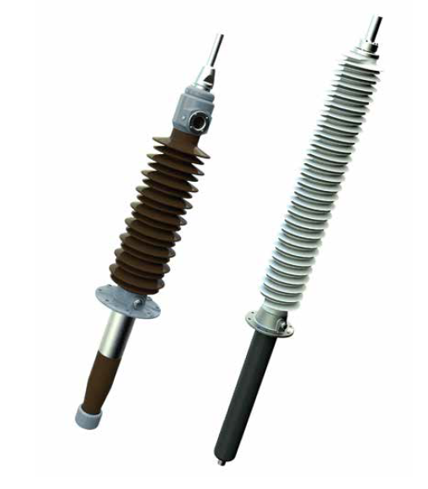
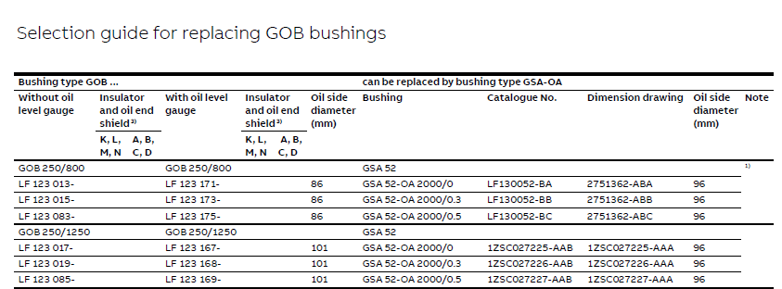
Uppgradering av oljeimpregnerade genomföringar till torra genomföringar
Uppgradering I fält GOB-GSA 52-170kV
  “Plug and play” lösning dvs. Samma mått på oljesida och fläns

Slide 12
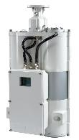
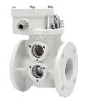
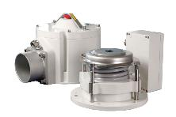
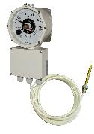
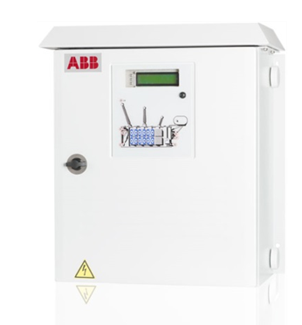
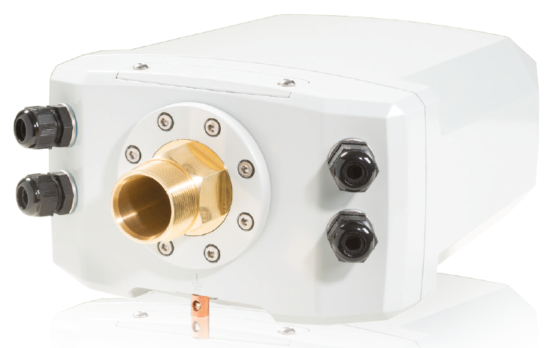
Övriga säkerhets- och övervakningsprodukter
ABB´s eDevices med digital output
ABB eSDB
ABB eBR
ABB ePRD
ABB eOLI
ABB eWTI & eOTI
CoreSense & CoreTec
Notes:
Example is ABB’s type SMD.
Temperature range between 70 and -40C.

Slide 13
ABB Transformatorkomponenter

